Slide 1

Tema: Modelamiento matemático por el método de elementos finitos del comportamiento de un pórtico con amortiguamiento viscoso y construcción de un prototipo a escala.
DEPARTAMENTO DE CIENCIAS DE LA ENERGÍA Y MECÁNICA
TRABAJO DE TITULACIÓN PREVIO A LA OBTENCIÓN DEL
TÍTULO DE INGENIERO MECÁNICO
AUTOR
Paredes Gordillo Marco Antonio
TUTOR
Ing. Olmedo Salazar José Fernando
DESIGNADO DE LA CARRERA
Ing. Arla Odio Sandra Magdalena
DESIGANDO DEL DEPARTAMENTO
Ing. Echeverría Yánez Jaime Fernando
SECRETARIO ACADÉMICO
Dr. Mejía Mena Marcelo
Salgolquí, 09 de Junio de 2017

Slide 2
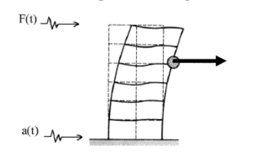
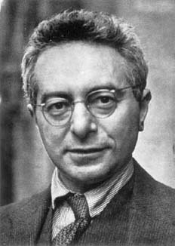
ANTECEDENTES
Desarrollo de las civilizaciones
Falla de los Sistemas
Fuerzas de distinta naturaleza
Estudios y caracterización
Formulaciones matemáticas
Simular comportamientos
Elementos Finitos
1943 Richard Courant – método de Ritz
Actualidad
Richard Courant

Slide 3
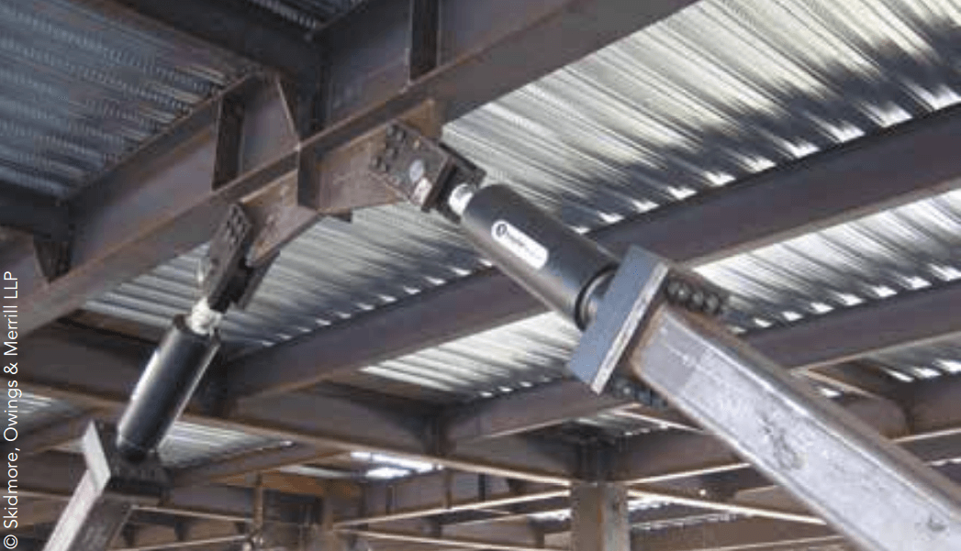
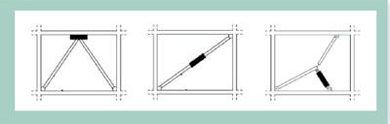
ANTECEDENTES
Candanedo y Miranda (2015)
“Diseño de estructuras con amortiguamiento viscoso”
Análisis estructural civil con uso de software.
Calero y Salazar (2008)
“Análisis y simulación del comportamiento mecánico un amortiguador hidraúlico”
Caracterización de las propiedades del amortiguador y su influencia en estructuras.

Slide 4
OBJETIVOS
OBJETIVO GENERAL
Determinar mediante la modelación matemática por el método de elementos finitos el comportamiento de un pórtico con amortiguamiento viscoso, apoyado de la construcción de un prototipo a escala.
OBJETIVOS ESPECÍFICOS
Plantear las ecuaciones que modelen el comportamiento de un pórtico con y sin amortiguamiento viscoso.
Elaborar una plantilla en Mathcad, que contenga la modelación matemática de los sistemas.
Solucionar el sistema de ecuaciones diferenciales derivadas de la modelación.

Slide 5
OBJETIVOS
OBJETIVOS ESPECÍFICOS
Analizar y comparar, el comportamiento de los pórticos amortiguado y no amortiguado a partir de los resultados obtenidos en la modelación por elementos finitos.
Establecer la proximidad de los resultados obtenidos en la modelación matemática, a los otorgados por una simulación del sistema en software de elementos finitos.
Construir un prototipo a escala que muestre el comportamiento de los pórticos con y sin amortiguamiento, además del aporte que le brinda a la estructura la inclusión del elemento amortiguador.

Slide 6
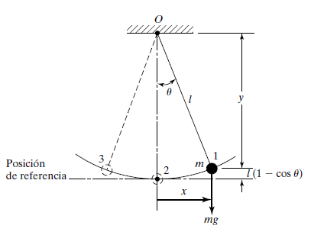
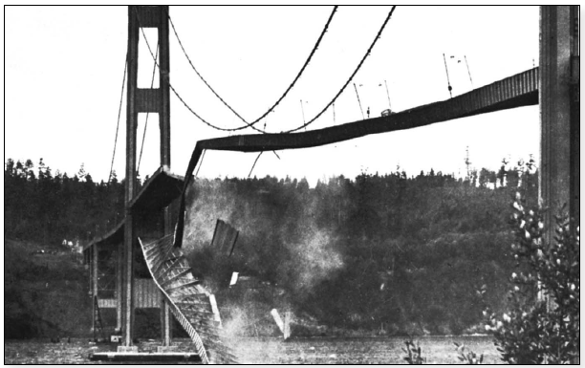
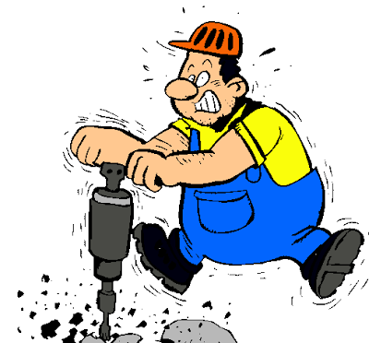
VIBRACIONES
Estudio de las vibraciones
Aplicaciones en múltiples campos
Colapso del puente Tacoma Narrows (1940 EE.UU)
Fenómeno no deseado

Slide 7
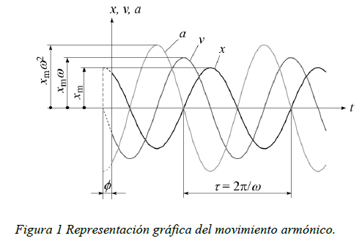
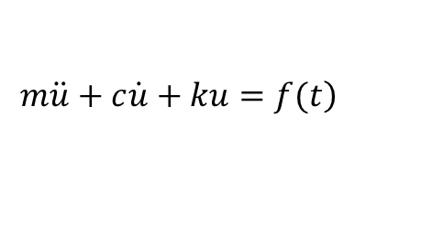
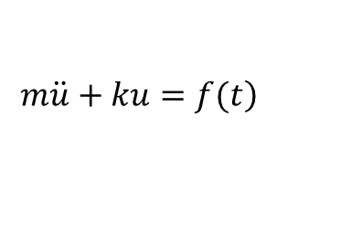


VIBRACIONES
Movimiento repetitivo que se da alrededor de una posición de equilibrio.
Teoría vibracional – Curvas de movimiento
V. Libres
Sin Amortiguamiento
Con amortiguamiento
V. Forzadas
Sin Amortiguamiento
Con Amortiguamiento
$$m\ddot{u}+ku=0$$
$$\left.m\ddot{u}+ku=f(t\right)$$
$$m\ddot{u}+c\dot{u}+ku=0$$
$$\left.m\ddot{u}+c\dot{u}+ku=f(t\right)$$

Slide 8
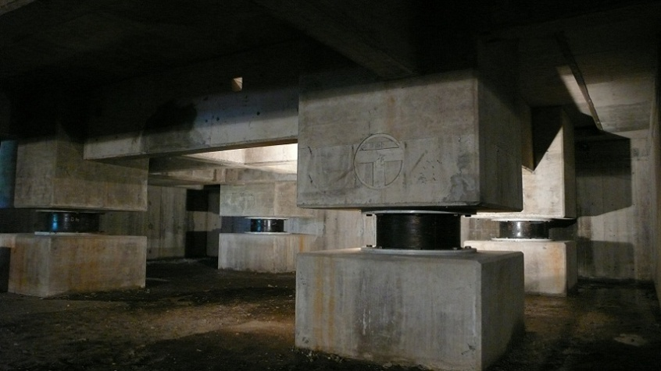
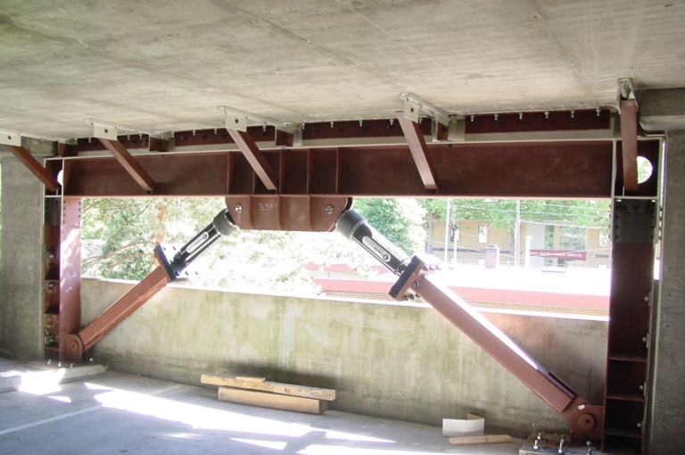
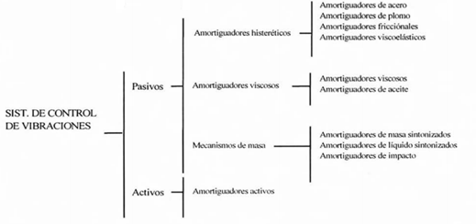
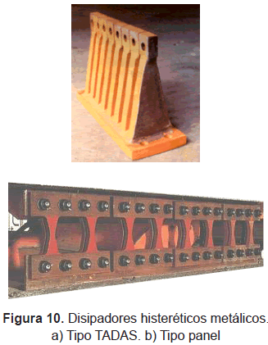
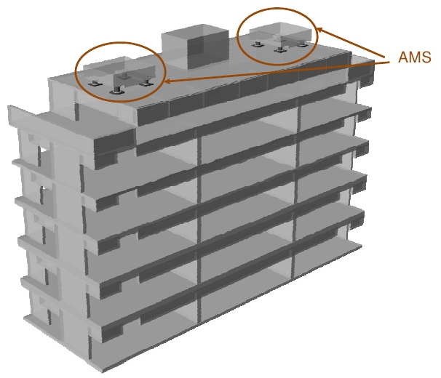
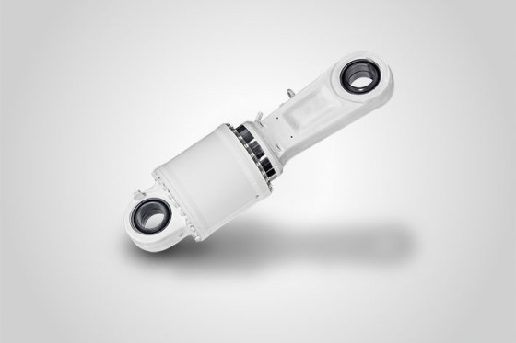
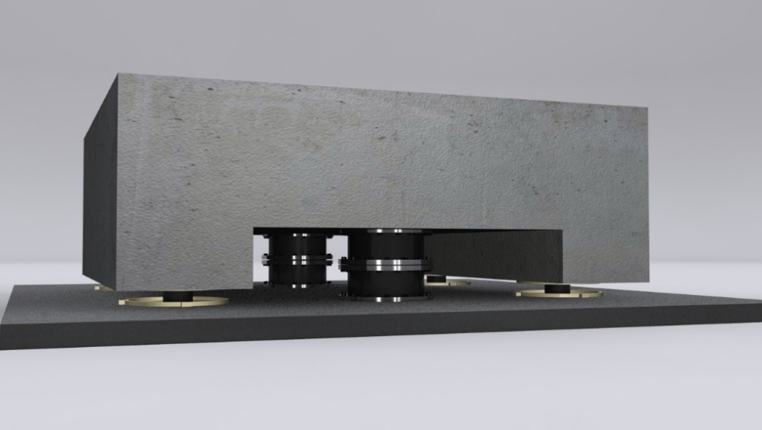
SISTEMAS DE AMORTIGUAMIENTO EN ESTRUCTURAS
Tipos de amortiguamiento
Sistemas de aislación
Sistemas de control de vibraciones
Amortiguador Histerético
Amortiguador Viscoso
Amortiguador de Masa

Slide 9
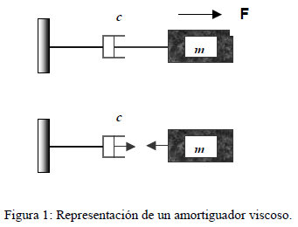
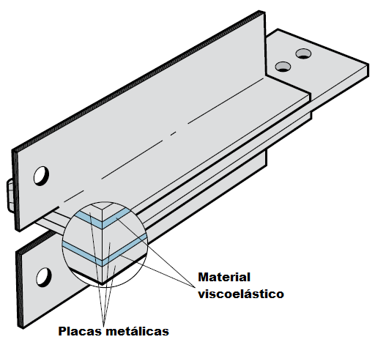
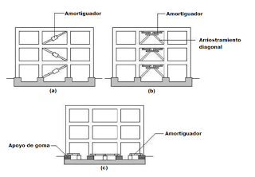
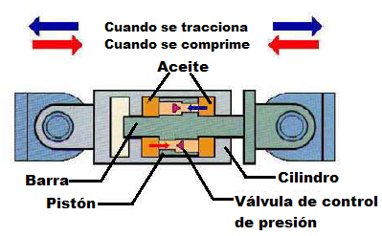
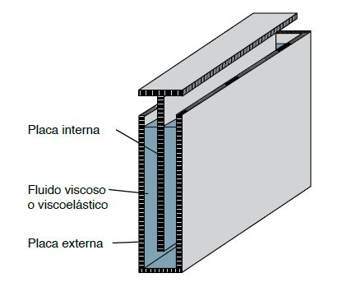
SISTEMAS DE AMORTIGUAMIENTO EN ESTRUCTURAS
Sistemas de amortiguamiento viscoso
Amortiguador Viscoelástico
Amortiguador de Taylor
Amortiguador Save

Slide 10
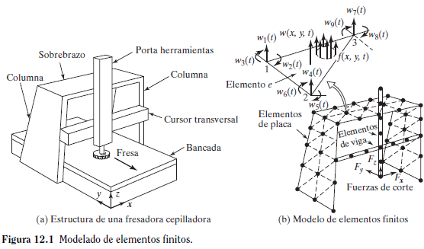
MÉTODO DE LOS ELEMENTOS FINITOS APLICADO AL ANÁLISIS VIBRATORIO
Dinámica estructural
Discretización de un cuerpo o medio continuo
Subelementos conectados mediante nodos
Sistemas de múltiples grados de libertad

Slide 11
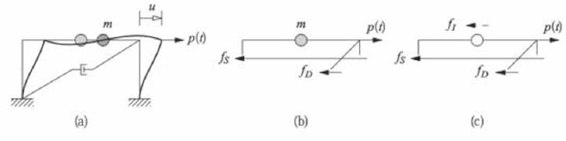
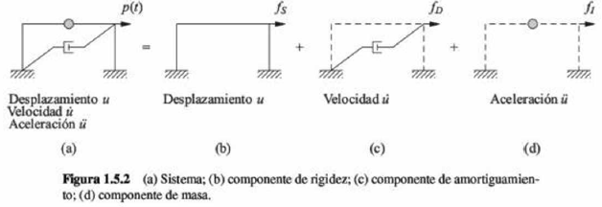

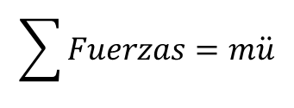

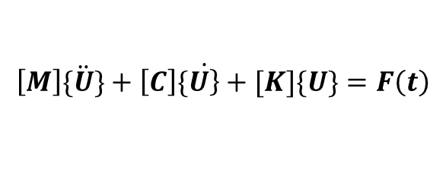




MÉTODO DE LOS ELEMENTOS FINITOS APLICADO AL ANÁLISIS VIBRATORIO
Aplicación de la segunda ley de newton para obtener la ecuación diferencial de movimiento
Fuerza elástica
$$f_{S}=k∗u$$
Fuerza de amortiguamiento
$$f_{D}=c∗\dot{u}$$
Fuerza inercial
$$\sum{Fuerzas=m\ddot{u}}$$
$$f_{I}=m∗\ddot{u}$$
$$m\ddot{u}+f_{D}+f_{S}=f\left(t\right)$$
$$f_{I}+f_{D}+f_{S}=f\left(t\right)$$
$$m\ddot{u}+c\dot{u}+ku=f\left(t\right)$$
Ecuación de movimiento expresada en forma matricial:
$$\left[M\right]\{\ddot{U}\}+\left[C\right]\{\dot{\left.U\right\}}+[K]\{U\}=F\left(t\right)$$

Slide 12
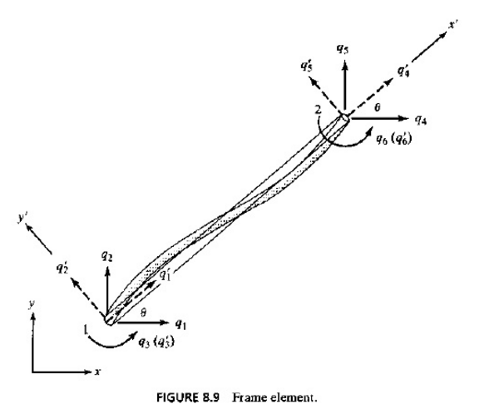
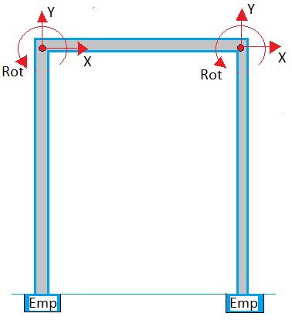
MODELAMIENTO MATEMÁTICO
Grados de libertad en un pórtico plano
Grados de libertad de un elemento de pórtico
Pórtico plano

Slide 13
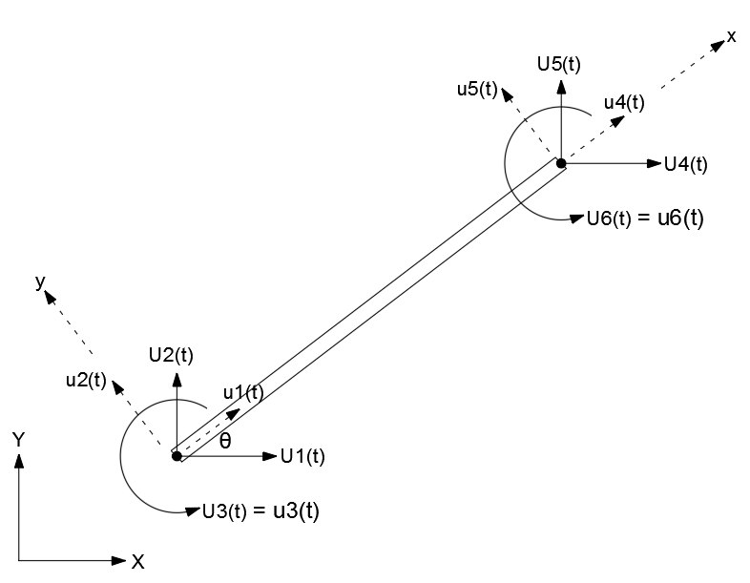
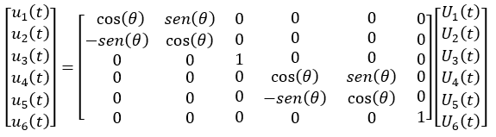
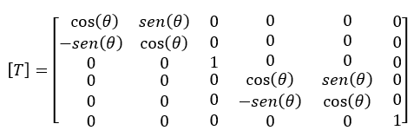

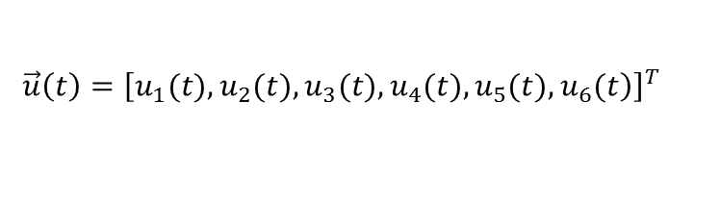
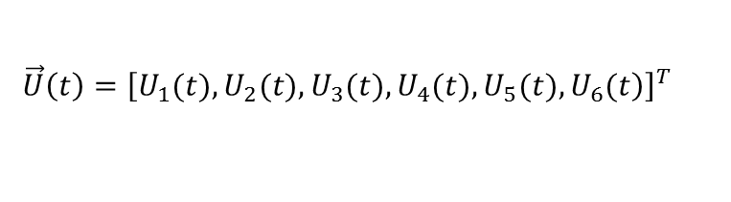
MODELAMIENTO MATEMÁTICO
Vectores en coordenadas globales y locales:
Transformación de coordenadas
$$\vec{U}\left(t\right)={\left[\left.U_{1}(t),U_{2}(t),U_{3}(t),U_{4}(t),U_{5}(t),U_{6}(t\right)\right]}^{T}$$
$$\vec{u}\left(t\right)={\left[\left.u_{1}(t),u_{2}(t),u_{3}(t),u_{4}(t),u_{5}(t),u_{6}(t\right)\right]}^{T}$$
$$\vec{u}\left(t\right)=\left[T\right]\vec{U}\left(t\right)$$
Matriz de transformación para un elemento de pórtico
Representación de un elemento de pórtico en coordenadas locales y globales

Slide 14
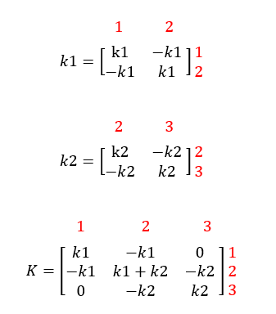
MODELAMIENTO MATEMÁTICO
Ensamble de matrices
Método de expansión directa o llenado directo

Slide 15
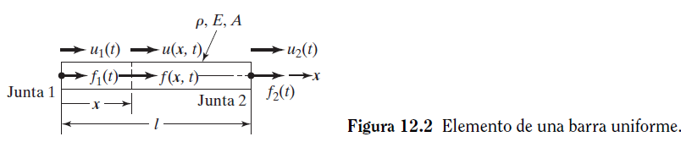
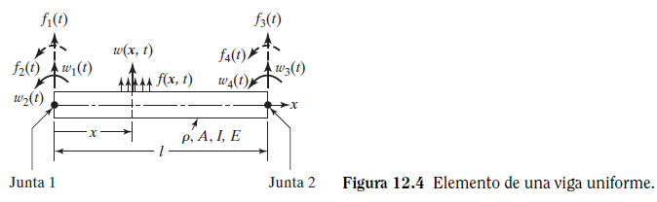
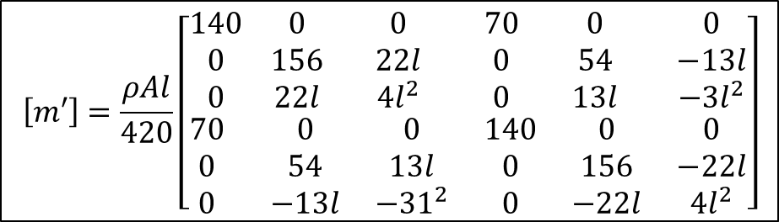

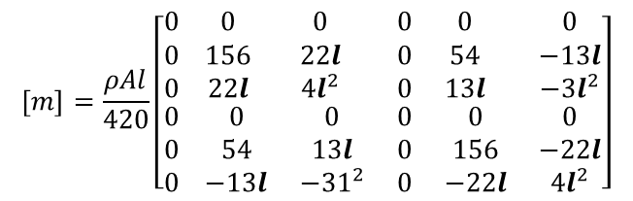
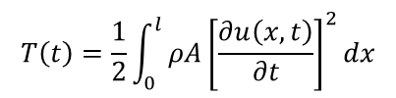
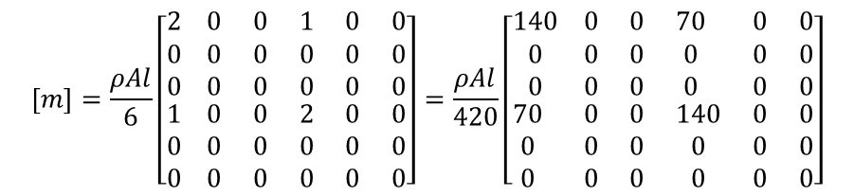

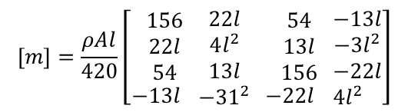
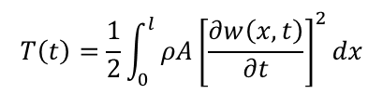
Elemento BARRA
Elemento VIGA
Planteamiento de matrices
Matriz de masa
$$u\left(x,t\right)=a\left(t\right)+b(t)x$$
$$w\left(x,t\right)=a\left(t\right)+b\left(t\right)x+c\left(t\right)x^{2}+d\left(t\right)x^{3}$$
$$T\left(t\right)=\frac{1}{2}\int_{0}^{l}{ρA{\left[\frac{∂u\left(x,t\right)}{∂t}\right]}^{2}dx}$$
$$T\left(t\right)=\frac{1}{2}\int_{0}^{l}{ρA{\left[\frac{∂w\left(x,t\right)}{∂t}\right]}^{2}dx}$$
Ecuación de la ENERGÍA CINÉTICA
$$\left[m\right]=\frac{ρAl}{6}\left[\begin{matrix}2 & 1 \\ 1 & 2\end{matrix}\right]$$
$$\left[m\right]=\frac{ρAl}{420}\left[\begin{aligned}& \begin{matrix}156 \\ 22l \\ 54\end{matrix} \\ &−13l\end{aligned} \begin{aligned}& \begin{matrix}22l \\ 4l^{2} \\ 13l\end{matrix} \\ &−{31}^{2}\end{aligned} \begin{aligned}& \begin{matrix}54 \\ 13l \\ 156\end{matrix} \\ &−22l\end{aligned} \begin{aligned}&\begin{matrix}−13l \\ −3l^{2} \\ −22l\end{matrix} \\ &4l^{2}\end{aligned}\right]$$
$$\left[m\right]=\frac{ρAl}{6}\left[\begin{aligned}&\begin{matrix}2 \\ 0 \\ 0\end{matrix} \\ &\begin{matrix}1 \\ 0 \\ 0\end{matrix}\end{aligned} \begin{aligned}&\begin{matrix}0 \\ 0 \\ 0\end{matrix} \\ &\begin{matrix}0 \\ 0 \\ 0\end{matrix}\end{aligned} \begin{aligned}&\begin{matrix}0 \\ 0 \\ 0\end{matrix} \\ &\begin{matrix}0 \\ 0 \\ 0\end{matrix}\end{aligned} \begin{aligned}&\begin{matrix}1 \\ 0 \\ 0\end{matrix} \\ &\begin{matrix}2 \\ 0 \\ 0\end{matrix}\end{aligned} \begin{aligned}&\begin{matrix}0 \\ 0 \\ 0\end{matrix} \\ &\begin{matrix}0 \\ 0 \\ 0\end{matrix}\end{aligned} \begin{aligned}&\begin{matrix}0 \\ 0 \\ 0\end{matrix} \\ &\begin{matrix}0 \\ 0 \\ 0\end{matrix}\end{aligned}\right]=\frac{ρAl}{420}\left[\begin{aligned}&\begin{matrix}140 \\ 0 \\ 0\end{matrix} \\ &\begin{matrix}70 \\ 0 \\ 0\end{matrix}\end{aligned} \begin{aligned}&\begin{matrix}0 \\ 0 \\ 0\end{matrix} \\ &\begin{matrix}0 \\ 0 \\ 0\end{matrix}\end{aligned} \begin{aligned}&\begin{matrix}0 \\ 0 \\ 0\end{matrix} \\ &\begin{matrix}0 \\ 0 \\ 0\end{matrix}\end{aligned} \begin{aligned}&\begin{matrix}70 \\ 0 \\ 0\end{matrix} \\ &\begin{matrix}140 \\ 0 \\ 0\end{matrix}\end{aligned} \begin{aligned}&\begin{matrix}0 \\ 0 \\ 0\end{matrix} \\ &\begin{matrix}0 \\ 0 \\ 0\end{matrix}\end{aligned} \begin{aligned}&\begin{matrix}0 \\ 0 \\ 0\end{matrix} \\ &\begin{matrix}0 \\ 0 \\ 0\end{matrix}\end{aligned}\right]$$
Matriz de masa consistente de un elemento PÓRTICO
$$\left[m′\right]=\frac{ρAl}{420}\left[\begin{aligned}&\begin{matrix}140 \\ 0 \\ 0\end{matrix} \\ &\begin{matrix}70 \\ 0 \\ 0\end{matrix}\end{aligned} \begin{aligned}&\begin{matrix}0 \\ 156 \\ 22l\end{matrix} \\ &\begin{matrix}0 \\ 54 \\ −13l\end{matrix}\end{aligned} \begin{aligned}&\begin{matrix}0 \\ 22l \\ 4l^{2}\end{matrix} \\ &\begin{matrix}0 \\ 13l \\ −{31}^{2}\end{matrix}\end{aligned} \begin{aligned}&\begin{matrix}70 \\ 0 \\ 0\end{matrix} \\ &\begin{matrix}140 \\ 0 \\ 0\end{matrix}\end{aligned} \begin{aligned}&\begin{matrix}0 \\ 54 \\ 13l\end{matrix} \\ &\begin{matrix}0 \\ 156 \\ −22l\end{matrix}\end{aligned} \begin{aligned}&\begin{matrix}0 \\ −13l \\ −3l^{2}\end{matrix} \\ &\begin{matrix}0 \\ −22l \\ 4l^{2}\end{matrix}\end{aligned}\right]$$
$$\left[m\right]=\frac{ρAl}{420}\left[\begin{aligned}&\begin{matrix}0 \\ 0 \\ 0\end{matrix} \\ &\begin{matrix}0 \\ 0 \\ 0\end{matrix}\end{aligned} \begin{aligned}&\begin{matrix}0 \\ 156 \\ 22l\end{matrix} \\ &\begin{matrix}0 \\ 54 \\ −13l\end{matrix}\end{aligned} \begin{aligned}&\begin{matrix}0 \\ 22l \\ 4l^{2}\end{matrix} \\ &\begin{matrix}0 \\ 13l \\ −{31}^{2}\end{matrix}\end{aligned} \begin{aligned}&\begin{matrix}0 \\ 0 \\ 0\end{matrix} \\ &\begin{matrix}0 \\ 0 \\ 0\end{matrix}\end{aligned} \begin{aligned}&\begin{matrix}0 \\ 54 \\ 13l\end{matrix} \\ &\begin{matrix}0 \\ 156 \\ −22l\end{matrix}\end{aligned} \begin{aligned}&\begin{matrix}0 \\ −13l \\ −3l^{2}\end{matrix} \\ &\begin{matrix}0 \\ −22l \\ 4l^{2}\end{matrix}\end{aligned}\right]$$

Slide 16

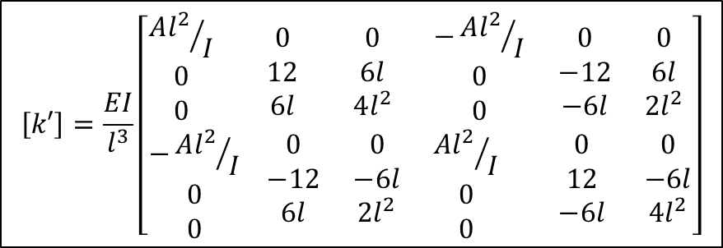
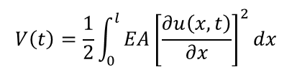
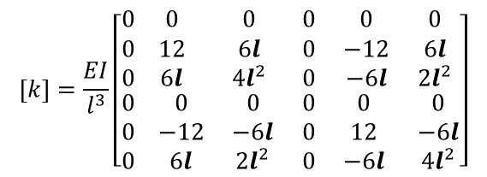
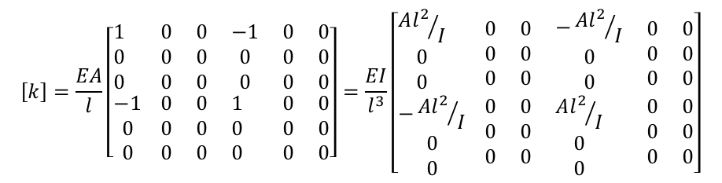
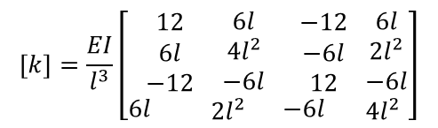
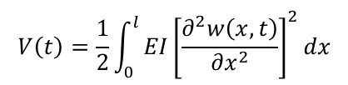
Elemento BARRA
Elemento VIGA
Planteamiento de matrices
Matriz de Rigidez
$$u\left(x,t\right)=a\left(t\right)+b(t)x$$
$$w\left(x,t\right)=a\left(t\right)+b\left(t\right)x+c\left(t\right)x^{2}+d\left(t\right)x^{3}$$
$$V\left(t\right)=\frac{1}{2}\int_{0}^{l}{EA{\left[\frac{∂u\left(x,t\right)}{∂x}\right]}^{2}dx}$$
$$V\left(t\right)=\frac{1}{2}\int_{0}^{l}{EI{\left[\frac{∂^{2}w\left(x,t\right)}{∂x^{2}}\right]}^{2}dx}$$
Ecuación de la ENERGÍA DE DEFORMACIÓN UNITARIA
$$\left[k\right]=\frac{EI}{l^{3}}\left[\begin{aligned}& \begin{matrix}12 \\ 6l \\ −12\end{matrix} \\ &6l\end{aligned} \begin{aligned}& \begin{matrix}6l \\ 4l^{2} \\ −6l\end{matrix} \\ &{2l}^{2}\end{aligned} \begin{aligned}& \begin{matrix}−12 \\ −6l \\ 12\end{matrix} \\ &−6l\end{aligned} \begin{aligned}&\begin{matrix}6l \\ 2l^{2} \\ −6l\end{matrix} \\ &4l^{2}\end{aligned}\right]$$
$$\left[k\right]=\frac{EA}{l}\left[\begin{matrix}1 & −1 \\ −1 & 1\end{matrix}\right]$$
$$\left[k\right]=\frac{EA}{l}\left[\begin{aligned}&\begin{matrix}1 \\ 0 \\ 0\end{matrix} \\ &\begin{matrix}−1 \\ 0 \\ 0\end{matrix}\end{aligned} \begin{aligned}&\begin{matrix}0 \\ 0 \\ 0\end{matrix} \\ &\begin{matrix}0 \\ 0 \\ 0\end{matrix}\end{aligned} \begin{aligned}&\begin{matrix}0 \\ 0 \\ 0\end{matrix} \\ &\begin{matrix}0 \\ 0 \\ 0\end{matrix}\end{aligned} \begin{aligned}&\begin{matrix}−1 \\ 0 \\ 0\end{matrix} \\ &\begin{matrix}1 \\ 0 \\ 0\end{matrix}\end{aligned} \begin{aligned}&\begin{matrix}0 \\ 0 \\ 0\end{matrix} \\ &\begin{matrix}0 \\ 0 \\ 0\end{matrix}\end{aligned} \begin{aligned}&\begin{matrix}0 \\ 0 \\ 0\end{matrix} \\ &\begin{matrix}0 \\ 0 \\ 0\end{matrix}\end{aligned}\right]=\frac{EI}{l^{3}}\left[\begin{aligned}&\begin{matrix}{Al^{2}}/I \\ 0 \\ 0\end{matrix} \\ &\begin{matrix}−{Al^{2}}/I \\ 0 \\ 0\end{matrix}\end{aligned} \begin{aligned}&\begin{matrix}0 \\ 0 \\ 0\end{matrix} \\ & \\ &\begin{matrix}0 \\ 0 \\ 0\end{matrix}\end{aligned} \begin{aligned}&\begin{matrix}0 \\ 0 \\ 0\end{matrix} \\ & \\ &\begin{matrix}0 \\ 0 \\ 0\end{matrix}\end{aligned} \begin{aligned}&\begin{matrix}−{Al^{2}}/I \\ 0 \\ 0\end{matrix} \\ &\begin{matrix}{Al^{2}}/I \\ 0 \\ 0\end{matrix}\end{aligned} \begin{aligned}&\begin{matrix}0 \\ 0 \\ 0\end{matrix} \\ & \\ &\begin{matrix}0 \\ 0 \\ 0\end{matrix}\end{aligned} \begin{aligned}&\begin{matrix}0 \\ 0 \\ 0\end{matrix} \\ & \\ &\begin{matrix}0 \\ 0 \\ 0\end{matrix}\end{aligned}\right]$$
Matriz de rigidez de un elemento PÓRTICO
$$\left[k′\right]=\frac{EI}{l^{3}}\left[\begin{aligned}&\begin{matrix}{Al^{2}}/I \\ 0 \\ 0\end{matrix} \\ &\begin{matrix}−{Al^{2}}/I \\ 0 \\ 0\end{matrix}\end{aligned} \begin{aligned}&\begin{matrix}0 \\ 12 \\ 6l\end{matrix} \\ & \\ &\begin{matrix}0 \\ −12 \\ 6l\end{matrix}\end{aligned} \begin{aligned}&\begin{matrix}0 \\ 6l \\ 4l^{2}\end{matrix} \\ & \\ &\begin{matrix}0 \\ −6l \\ {2l}^{2}\end{matrix}\end{aligned} \begin{aligned}&\begin{matrix}−{Al^{2}}/I \\ 0 \\ 0\end{matrix} \\ &\begin{matrix}{Al^{2}}/I \\ 0 \\ 0\end{matrix}\end{aligned} \begin{aligned}&\begin{matrix}0 \\ −12 \\ −6l\end{matrix} \\ & \\ &\begin{matrix}0 \\ 12 \\ −6l\end{matrix}\end{aligned} \begin{aligned}&\begin{matrix}0 \\ 6l \\ 2l^{2}\end{matrix} \\ & \\ &\begin{matrix}0 \\ −6l \\ 4l^{2}\end{matrix}\end{aligned}\right]$$
$$\left[k\right]=\frac{EI}{l^{3}}\left[\begin{aligned}&\begin{matrix}0 \\ 0 \\ 0\end{matrix} \\ &\begin{matrix}0 \\ 0 \\ 0\end{matrix}\end{aligned} \begin{aligned}&\begin{matrix}0 \\ 12 \\ 6l\end{matrix} \\ &\begin{matrix}0 \\ −12 \\ 6l\end{matrix}\end{aligned} \begin{aligned}&\begin{matrix}0 \\ 6l \\ 4l^{2}\end{matrix} \\ &\begin{matrix}0 \\ −6l \\ {2l}^{2}\end{matrix}\end{aligned} \begin{aligned}&\begin{matrix}0 \\ 0 \\ 0\end{matrix} \\ &\begin{matrix}0 \\ 0 \\ 0\end{matrix}\end{aligned} \begin{aligned}&\begin{matrix}0 \\ −12 \\ −6l\end{matrix} \\ &\begin{matrix}0 \\ 12 \\ −6l\end{matrix}\end{aligned} \begin{aligned}&\begin{matrix}0 \\ 6l \\ 2l^{2}\end{matrix} \\ &\begin{matrix}0 \\ −6l \\ 4l^{2}\end{matrix}\end{aligned}\right]$$

Slide 17
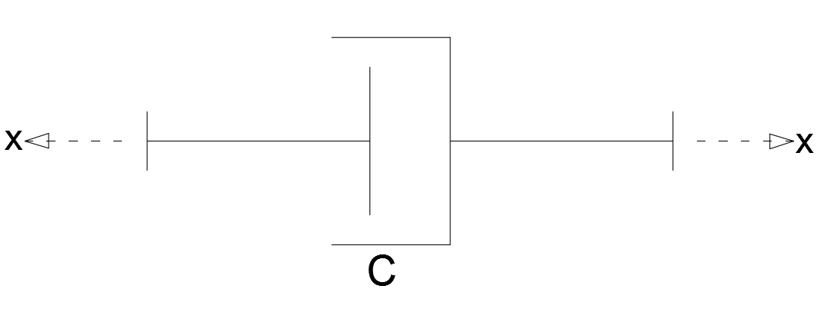




MODELAMIENTO MATEMÁTICO
Planteamiento de matrices
Matriz de Amortiguación
Matriz de AMORTIGUAMIENTO
$$\left[c′\right]=\left[\begin{aligned}&\begin{matrix}c \\ 0 \\ 0\end{matrix} \\ &\begin{matrix}−c \\ 0 \\ 0\end{matrix}\end{aligned} \begin{aligned}&\begin{matrix}0 \\ 0 \\ 0\end{matrix} \\ &\begin{matrix}0 \\ 0 \\ 0\end{matrix}\end{aligned} \begin{aligned}&\begin{matrix}0 \\ 0 \\ 0\end{matrix} \\ &\begin{matrix}0 \\ 0 \\ 0\end{matrix}\end{aligned} \begin{aligned}&\begin{matrix}−c \\ 0 \\ 0\end{matrix} \\ &\begin{matrix}c \\ 0 \\ 0\end{matrix}\end{aligned} \begin{aligned}&\begin{matrix}0 \\ 0 \\ 0\end{matrix} \\ &\begin{matrix}0 \\ 0 \\ 0\end{matrix}\end{aligned} \begin{aligned}&\begin{matrix}0 \\ 0 \\ 0\end{matrix} \\ &\begin{matrix}0 \\ 0 \\ 0\end{matrix}\end{aligned}\right]$$
Diagrama de la orientación del amortiguamiento
Matrices generales en coordenadas globales:
$$\left[m]= {\left[T\right]}^{T}\left[m′\right]\left[T\right]\right.$$
$$\left[k]= {\left[T\right]}^{T}\left[k′\right]\left[T\right]\right.$$
$$\left[c]= {\left[T\right]}^{T}\left[c′\right]\left[T\right]\right.$$

Slide 18





MODELAMIENTO MATEMÁTICO
Características de pórtico a estudiar
Material: $Acero templado$
Coeficiente de elasticidad: $E=200000 Mpa$
Coeficiente de Poisson: $Pxy=0.29$
Dimensiones:
  Longitud de las columnas: $43.1 cm$
  Longitud de la viga: $22 cm$
  Área transversal de cada elemento: $33.5 mm x 0.9 mm$
Área transversal
Dimensiones
Discretización del pórtico
Esquema de discretización Pórtico sin amortiguamiento
Esquema de discretización Pórtico con amortiguamiento

Slide 19
Obtención de las matrices por el MEF
Software matemático MathCad
MATRIZ DE MASA
Matriz de masa consistente del pórtico

Slide 20
Obtención de las matrices por el MEF
MATRIZ DE RIGIDEZ
Matriz de rigidez del pórtico

Slide 21


MODELAMIENTO MATEMÁTICO
Obtención de las matrices por el MEF
MATRIZ DE AMORTIGUAMIENTO
Se tienen los términos de las matrices en la Ecuación Diferencial
$$\left[M\right]\{\ddot{U}\}+\left[C\right]\{\dot{\left.U\right\}}+[K]\{U\}=F\left(t\right)$$
Matriz de amortiguamiento del pórtico

Slide 22










SOLUCIÓN, ANÁLISIS Y VALIDACIÓN DE RESULTADOS
Métodos numéricos
Aplicación del método al sistema a resolver
Método de Cranck-Nicolson (o Trapezoidal)
Problema de Cauchy
$$\left\{\begin{aligned}&\left.u^{′}\left(t\right)=f(t,u(t)\right) \\ &u\left(t_{0}\right)=u_{0}\end{aligned}\right.$$
$$\left[M\right]\{\ddot{U}(t)\}+\left[C\right]\{\dot{U}(t)\}+[K]\{U(t)\}=F\left(t\right)$$
$$M\frac{\left.d^{2}U(t\right)}{{dt}^{2}}+C\frac{\left.dU(t\right)}{dt}+KU(t)=F(t)$$
$$u\left(t\right)−u_{0}=\int_{t_{0}}^{t}{f\left(τ,u\left(τ\right)\right)dτ}$$
Bajar el grado
$$M\frac{\left.dV(t\right)}{dt}+CV(t)+KU(t)=F\left(t\right)$$
$$u_{n+1}=u_{n}+\frac{h}{2}\left[f_{n}+f_{n+1}\right]$$
$$\frac{\left.dU(t\right)}{dt}−V(t)=0$$
Símil con Cauchy
$$u_{t+1}=u_{t}+\frac{h}{2}\left[f_{t}+f_{t+1}\right]$$
$$h=\frac{t_{máx}−t_{min}}{m}$$
$$\left\{\begin{aligned}&\left.{MV}^{′}\left(t\right)=F\left(t\right)−CV\left(t\right)−KU(t\right) \\ &\left.U^{′}\left(t\right)=V(t\right)\end{aligned}\right.$$

Slide 23













SOLUCIÓN, ANÁLISIS Y VALIDACIÓN DE RESULTADOS
Aplicando la definición de la derivada
Planteando este sistema en forma matricial
$$\left(\begin{matrix}MV_{t+1} \\ U_{t+1}\end{matrix}\right)=\left(\begin{matrix}A \\ B\end{matrix}\right)+\left(\begin{matrix}\frac{h}{2}F \\ 0\end{matrix}\right)+\frac{h}{2}\left(\begin{matrix}−C & −K \\ I & 0\end{matrix}\right)\left(\begin{matrix}V_{t+1} \\ U_{t+1}\end{matrix}\right)$$
$$MV_{t+1}=MV_{t}+\frac{h}{2}\left[F−CV_{t}−KU_{t}\right]+\frac{h}{2}\left[F−CV_{t+1}−KU_{t+1}\right]$$
$$\left[\left(\begin{matrix}M & 0 \\ 0 & I\end{matrix}\right)−\frac{h}{2}\left(\begin{matrix}−C & −K \\ I & 0\end{matrix}\right)\right]\left(\begin{matrix}V_{t+1} \\ U_{t+1}\end{matrix}\right)=\left(\begin{matrix}A \\ B\end{matrix}\right)+\frac{h}{2}\left(\begin{matrix}F \\ 0\end{matrix}\right)$$
$$U_{t+1}=U_{t}+\frac{h}{2}V_{t}+\frac{h}{2}V_{t+1}$$
$$∅_{1}=\left(\begin{matrix}M & 0 \\ 0 & I\end{matrix}\right)$$
$$∅=\left[\left(\begin{matrix}M & 0 \\ 0 & I\end{matrix}\right)−\frac{h}{2}\left(\begin{matrix}−C & −K \\ I & 0\end{matrix}\right)\right]$$
$$A=MV_{t}+\frac{h}{2}\left[F−CV_{t}−KU_{t}\right]$$
$$B=U_{t}+\frac{h}{2}V_{t}$$
$$∅_{2}=\left(\begin{matrix}−C & −K \\ I & 0\end{matrix}\right)$$
$$MV_{t+1}=A+\frac{h}{2}\left[F−CV_{t+1}−KU_{t+1}\right]$$
$$\left(\begin{matrix}V_{t+1} \\ U_{t+1}\end{matrix}\right)=∅^{−1}∗\left[\left(\begin{matrix}A \\ B\end{matrix}\right)+\frac{h}{2}\left(\begin{matrix}F \\ 0\end{matrix}\right)\right]$$
$$U_{t+1}=B+\frac{h}{2}V_{t+1}$$

Slide 24

Codificación del programa

Slide 25

SOLUCIÓN, ANÁLISIS Y VALIDACIÓN DE RESULTADOS
SOLUCIONES
Sistemas en vibración libre - Fuerza Impulso
Planteamiento del vector fuerza
Sistema sin amortiguamiento

Slide 26
SOLUCIÓN, ANÁLISIS Y VALIDACIÓN DE RESULTADOS
SOLUCIONES
Sistema con amortiguamiento viscoso
ANÁLISIS

Slide 27

SOLUCIÓN, ANÁLISIS Y VALIDACIÓN DE RESULTADOS
SOLUCIONES
Sistemas en vibración forzada – Fuerza Armónica
Planteamiento del vector fuerza
Sistema sin amortiguamiento

Slide 28
SOLUCIÓN, ANÁLISIS Y VALIDACIÓN DE RESULTADOS
SOLUCIONES
Sistema con amortiguamiento viscoso
ANÁLISIS

Slide 29



Simulación en software de elementos finitos
SOLUCIÓN, ANÁLISIS Y VALIDACIÓN DE RESULTADOS
Pórtico en vibración libre – Fuerza impulso
ANÁLISIS TRANSIENT
Soluciones NODO 2
Sistema sin amortiguamiento

Slide 30



Simulación en software de elementos finitos
SOLUCIÓN, ANÁLISIS Y VALIDACIÓN DE RESULTADOS
Soluciones NODO 2
Sistema con amortiguamiento viscoso

Slide 31



Simulación en software de elementos finitos
SOLUCIÓN, ANÁLISIS Y VALIDACIÓN DE RESULTADOS
Pórtico en vibración Forzada – Fuerza armónica
Soluciones NODO 3
Sistema sin amortiguamiento

Slide 32



Simulación en software de elementos finitos
SOLUCIÓN, ANÁLISIS Y VALIDACIÓN DE RESULTADOS
Soluciones NODO 3
Sistema con amortiguamiento viscoso

Slide 33


SOLUCIÓN, ANÁLISIS Y VALIDACIÓN DE RESULTADOS
VALIDACIÓN
Vibración libre
Sistema sin amortiguamiento
Sistema con amortiguamiento viscoso

Slide 34


SOLUCIÓN, ANÁLISIS Y VALIDACIÓN DE RESULTADOS
VALIDACIÓN
Vibración Forzada
Sistema sin amortiguamiento
Sistema con amortiguamiento viscoso

Slide 35



CONSTRUCCIÓN DEL PROTOTIPO A ESCALA
MESA DE VIBRACIÓN
Planteamiento idea

Slide 36







CONSTRUCCIÓN DEL PROTOTIPO A ESCALA
Fabricación de la mesa de Vibración
Mecanismo para la generación de movimiento

Slide 37





CONSTRUCCIÓN DEL PROTOTIPO A ESCALA
Fabricación de la mesa de Vibración
Bastidor
Fuente variable
Base de los pórticos

Slide 38



CONSTRUCCIÓN DEL PROTOTIPO A ESCALA
Fabricación de la mesa de Vibración
Montaje

Slide 39




CONSTRUCCIÓN DEL PROTOTIPO A ESCALA
Fabricación del pórtico a escala
Características
Material: $Acero templado$
Coeficiente de elasticidad: $E=2e11 Pa$
Coeficiente de Poisson: $P_{xy}=0.3$
Densidad del acero: $7850 kg/m^{3}$
Dimensiones:
Longitud de las columnas: $43.1 cm$
Longitud de la viga: $22 cm$
Área transversal: $33.5 mm x 0.9 mm$

Slide 40





CONSTRUCCIÓN DEL PROTOTIPO A ESCALA
Amortiguador
Características
Material: $Acero$
Tipo: $Viscoso de Taylor$
Fluido: $Aceite hidráulico numero 10$
Longitud total: $55 cm$
Longitud del vástago: $23 cm$
Longitud del cilindro: $32 cm$
Carrera: $20 cm$
Coeficiente de amortiguamiento: $34 Ns/m$

Slide 41







CONSTRUCCIÓN DEL PROTOTIPO A ESCALA
Instrumentación al prototipo
Adquisición de datos
Interfaz gráfica
Montaje
Módulo MPU-6050
Compilador de datos "RS232 Data Logger’’
Tarjeta ARDUINO MEGA

Slide 42





CONSTRUCCIÓN DEL PROTOTIPO A ESCALA
Pruebas de funcionamiento
Voltaje: $3 V$
Longitud de manivela: $3 cm$
Desplazamiento total lineal de la corredera:$6 cm$
Tiempo de prueba: $10 s$
NODO 2
Sistema sin Amortiguamiento
Sistema con Amortiguamiento

Slide 43




CONSTRUCCIÓN DEL PROTOTIPO A ESCALA
Pruebas de funcionamiento
Voltaje: $3 V$
Longitud de manivela: $3 cm$
Desplazamiento total lineal de la corredera:$6 cm$
Tiempo de prueba: $10 s$
NODO 3
Sistema sin Amortiguamiento
Sistema con Amortiguamiento

Slide 44
CONCLUSIONES
Se puede determinar claramente que el amortiguador viscoso brinda un aporte considerable a la estructura del pórtico, ayudando con la absorción y atenuación (100% en vibración libre y un 25% en vibración forzada) de las vibraciones excedentes que se generan producto de la naturaleza de las cargas de tipo dinámico, lo cual se ve reflejado en el análisis realizado a las soluciones de las variables inmersas en el movimiento, que se pueden obtener en cada nodo gracias a la aplicación de los elementos finitos.
Al realizar la validación de la modelación matemática mediante la simulación por el software de elementos finitos, se determinó que existe una proximidad del 99.3% en las soluciones obtenidas por ambos métodos, lo que quiere decir que es loable el procedimiento propuesto y desarrollado con la aplicación de los elementos finitos.

Slide 45
CONCLUSIONES
La configuración en la que se ubica el amortiguador dentro de una estructura es otra parte fundamental en el análisis estructural, la cual depende de la aplicación que se requiera en cuanto al sentido en el que se pretende brindar la atenuación de vibraciones. Entonces en base a estos dos parámetros se selecciona el amortiguador que posea las características y propiedades que se ajusten a los requerimientos.
En los resultados obtenidos en el prototipo a escala, se puede verificar cómo se comportan los dos tipos de estructuras bajo la influencia de cargas dinámicas de tipo telúrica generadas por la mesa, donde se representa la idea de lo que sucede cuando existe este tipo de fenómenos en la naturaleza y como empiezan a fallar las construcciones, por lo tanto, se buscan métodos alternativos con los que se minimicen estos riesgos, como es el uso de atenuadores sísmicos; esto se verifica al observar el trabajo hecho por el amortiguador, plasmado en las gráficas resultantes de las pruebas de funcionamiento, donde se logró disminuir aproximadamente en un 45% la influencia de las vibraciones sobre el pórtico, evitando una posible falla.

Slide 46
RECOMENDACIONES
Cuando se trabaja con software de simulación es recomendable conocer los principios sobre el uso de las herramientas que presenta, y los tipos de análisis que se pueden realizar, ya que son de gran aporte si se los utiliza de manera correcta a la vez que se asegura una obtención de resultados verídicos.
Al trabajar en la implementación de un sistema de atenuación de vibraciones, es importante elegir correctamente el tipo de aislador a utilizar, ya que hoy en día en el mercado existe una gran variedad de dispositivos creados para cada tipo de necesidad, por lo que es responsabilidad del diseñador analizar previamente todos los requerimientos y condiciones de trabajo.
Se recomienda familiarizarse con el funcionamiento de todo el equipo que comprende el prototipo a escala, para que, al momento de realizar las pruebas o ensayos, se lo haga de manera correcta, teniendo claro la forma de utilizar cada uno de sus elementos. También es importante conocer todas las piezas y partes que conforman el conjunto, para brindarles el mantenimiento necesario y oportuno, a fin de alargar su vida útil.

